Slide 1


CURSO DE PYTHON
UMAKER
CLASE 1
PYTHON

Slide 2
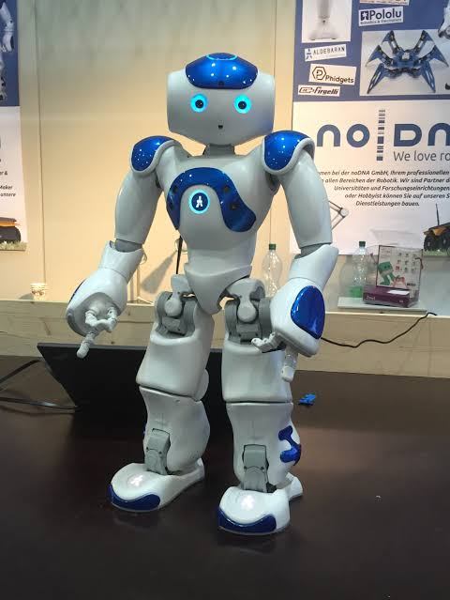
¿Qué es Python ?
.
EL PODER DE PYTHON
Lenguaje con reglas gramaticales (sintaxis) gracias al cual se puede programar una serie de instrucciones o secuencias de ordenes en un ordenador con el fin de controlar su comportamiento lógico y físico siendo Python un lenguaje multiplataforma , multiparadigma y de código legible para su rápido aprendizaje

Slide 3
LENGUAJE DE PROGRAMACIÓN
Lenguaje diseñado para describir el conjunto de acciones consecutivas que un equipo debe ejecutar
Mucho mas fácil de comprender que un lenguaje maquina.
Permite mayor portabilidad .

Slide 4
PYTHON
Características:
Multiplataforma
Orientado a objetos
Interpretado
Tipado dinámico
Fuertemente tipado

Slide 5
LENGUAJE DE ALTO NIVEL
Esta caracterizado por expresar los algoritmos de una manera adecuada de tal manera que el humano tenga la capacidad de poder comprenderlo de una manera sencilla, en lugar de la capacidad con que los ejecutan las máquinas.
Ejemplos de lenguaje de alto nivel PYTHON ,C,C++ , JAVA, PHP ,JavaScript, MATLAB .

Slide 6
PYTHON-APLICACIONES
CIENCIA DE DATOS
APLICACÍONES WEB (FRAMEWORKS DJANGO) Y SCRAPING
APLICACIÓN AL IOT
INTELIGENCIA ARTIFICIAL (BIBLIOTECAS KERAS , TENSORFLOW , SCIKIT)
VISION ARTIFICIAL
DISEÑO DE INTERFAZ GRAFICA
DESARROLLO DE SOFTWARE

Slide 7




HERRAMIENTAS IMPORTANTES
INTELIGENCIA ARTIFICIAL
VISION ARTIFICIAL
TENSORFLOW
KERAS
PYTORCH

Slide 8


HERRAMIENTAS IMPORTANTES
DISEÑO DE INTERFAZ GRAFICA
PAGINAS WEB
PYQT5

Slide 9



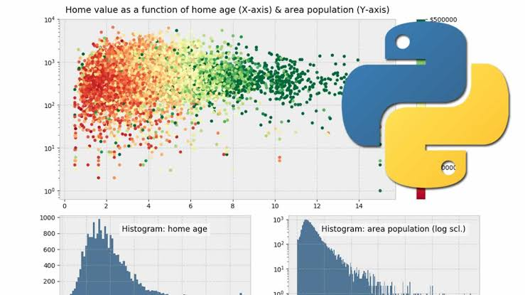
HERRAMIENTAS IMPORTANTES
PROCESAMIENTO DE SEÑALES DIGITALES
ALGEBRA LINEAL
MATPLOTLIB

Slide 10
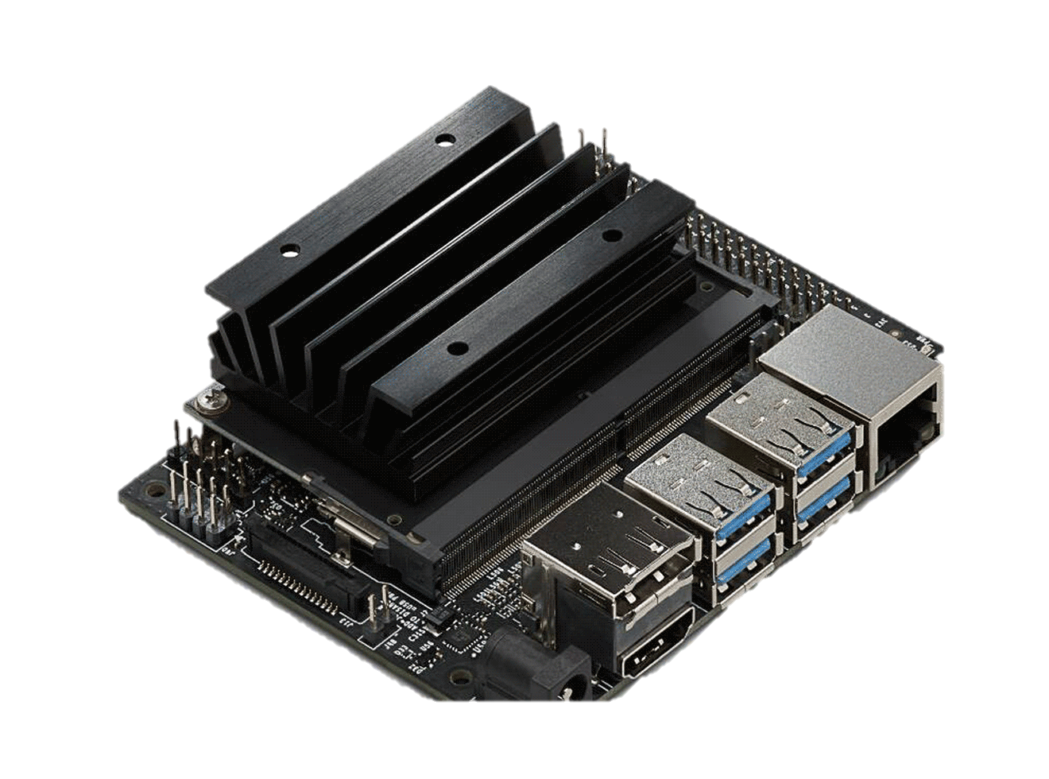
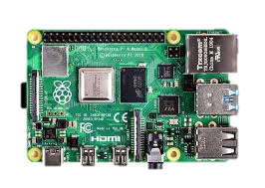
PYTHON
NVIDIA JETSON NANO
RASPBERRY PI

Slide 11
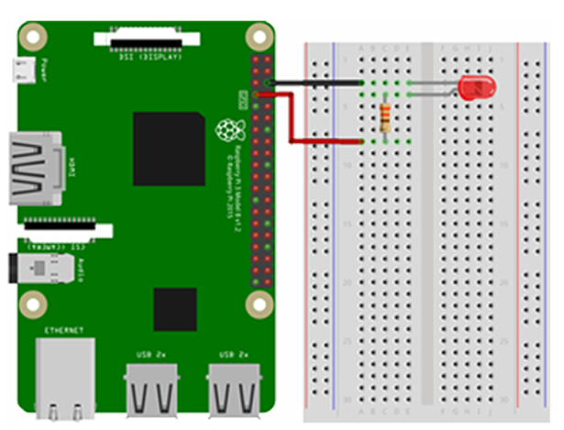
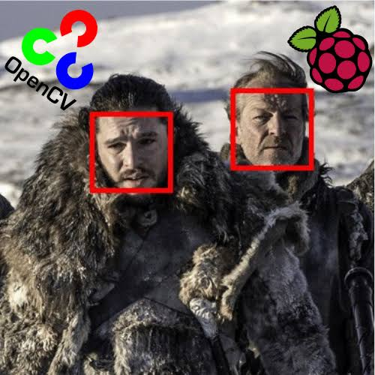
HOLA MUNDO
PRENDER LED CON PYTHON
RECONOCIMIENTO FACIAL CON PYTHON EN RASPBERRY PI

Slide 12
PYTHON-IDE
IDLE
PYCHARM
ECLIPSE + PyDev(pluggin)
Spyder
Visual Studio

Slide 13


IDE PARA PYTHON
PYCHARM
SPYDER

Slide 14
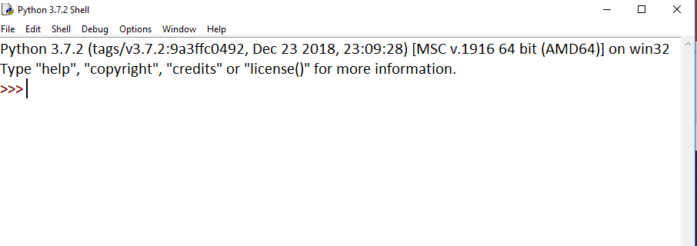
PYTHON IDLE
ENTORNO DEL PYTHON IDLE

Slide 15
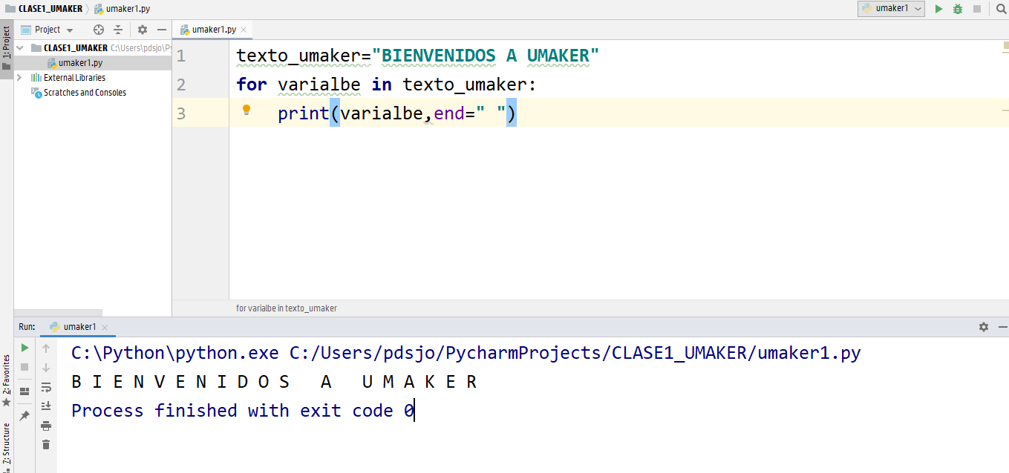
PYCHARM

Slide 16
TIPOS DE DATOS
Int : Variable de tipo entero que solo puede gardar números enteros
float : Variable que puede almacenar un numero real
str : Permite almacenar una cadena de caracteres.
bool: permite representar solo dos posibles valores verdadero o falso , true o falso respectivamente

Slide 17
SALIDA EN PYTHON
MOSTRAR MENSAJES EN LA SHELL DE PYTHON
print(“aprendiendo python”)
print(“en UMAKER”)

Slide 18
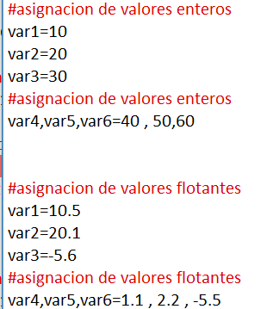
TIPADO DINAMICO
No se requiere declarar el tipo de dato de una variable para asignarle un valor , esta característica es llamada tipado dinámico

Slide 19
Operadores matemáticos
Tabla de operadores matemáticos comúnmente utilizados
Simbolo | Significado
+ | Suma
- | resta
* | multiplicacíón
** | exponente
/ | Division
// | Divison entera
% | Resto

Slide 20
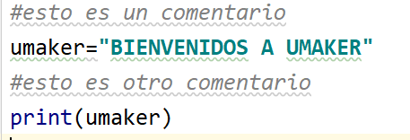
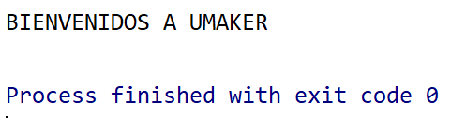
STRING
Tipo de dato que contiene una cadena de caracteres , palabras o frases
EJEMPLO
RESULTADO

Slide 21
LISTAS
Una lista es un conjunto ordenado de elementos del mismo o diferente tipo, cuyo contenido puede modificarse
VALOR
20 | -15 | 30 | 15 | 20 | 125
0 | 1 | 2 | 3 | 4 | 5
INDICE

Slide 22
METODOS DE UNA LISTA
Agrega un elemento al final de una lista
Permite insertar un elemento en una lista
Devuelve el ultimo elemento de una lista
Metodo append(elemento)
Metodo insert(posición,valor)
Metodo pop()

Slide 23
METODOS DE UN STRING
Permite contar la cantidad de veces que aparecer un elemento.
Permite separar una cadena en lista mediante el uso de un delimitador
Metodo count()
Metodo split(separador)

Slide 24
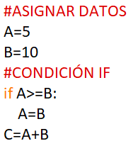
SENTENCIA IF
A=5
B=10
A>=B
CODIGO EN PYTHON
NO
SI
A=B
C=A+B

Slide 25
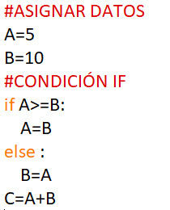
SENTENCIA if-else
A=5
B=10
CODIGO EN PYTHON
NO
A>=B
SI
B=A
A=B
C=A+B

Slide 26
INDENTACIÓN
Este término significa mover un bloque de texto hacia la derecha insertando espacios o tabuladores, para así separarlo del margen izquierdo y mejor distinguirlo del texto adyacente

Slide 27
BUCLE FOR
Un bucle for es un bucle que repite el bloque de instrucciones un número predeterminado de veces. El bloque de instrucciones que se repite se suele llamar cuerpo del bucle y cada repetición se suele llamar iteración.
for variable in iterable:
cuerpo del for

Slide 28
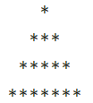
EJEMPLO1
REALIZA UN CODIGO MEDIANTE EL BUCLE “FOR” Y QUE EL PROGRAMA PIDA QUE SE LE INGRESE LA ALTURA CON EL FIN DE MOSTRAR LO SIGUIENTE:
RESULTADO
INGRESAR ALTURA
H=4

Slide 29
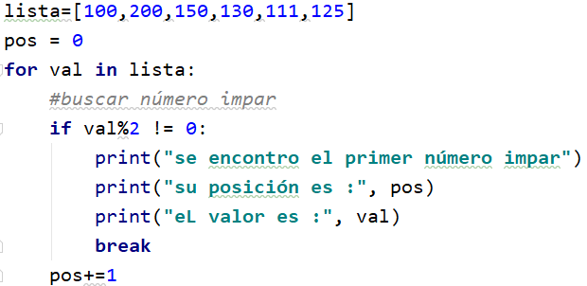

EJEMPLO 2
Se tiene un lista de valores [100,200,150,130,111,125]
Se requiere encontrar el primer número impar y devolver su posición junto con su valor , además se tiene que detener las iteraciones.
RESULTADO

Slide 30
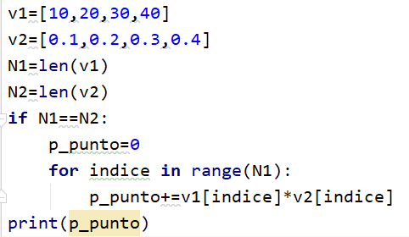
EJEMPLO 3
Se tiene 2 vectores y se requiere determinar el producto punto
PRODUCTO PUNTO
Vector1=[v1,v2,v3]
Vector2=[a1,a2,a3]
Producto punto=v1*a1+v2*a2+a3*v3

Slide 31
EJEMPLO 4
Se tiene una secuencia de datos x=[10,20,30,40,50]
N=número de términos
Se requiere determinar su media
Se requiere determinar su varianza

Slide 32
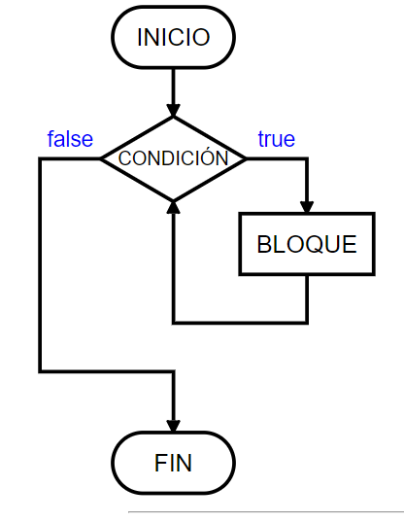
BUCLE WHILE
DIAGRAMA DE FLUJO
CONDICIÓN A EVALUAR
INSTRUCCIONES A EJECUTAR

Slide 33
BUCLE WHILE
Un bucle while permite repetir la ejecución de un grupo de instrucciones mientras se cumpla una condición (es decir, mientras la condición tenga el valor True).
while condición :
cuerpo del while

Slide 34
MODULOS
En Python representa un archivo con extensión [. py] y que en su contenido se encuentran un conjunto de definiciones que serán reutilizadas mediante otros archivos Python
Para poder hacer de los módulos se tiene que tener en cuenta lo siguiente:
import modulo
from modulo import sub-modulo

Slide 35
PAQUETE
Un paquete contiene un conjunto de sub-paquetes y módulos que un programa en Python reutilizare con el fin de poder optimizar su programa ya que no realizara ciertas funciones desde cero.
import paquete
from paquete import sub-paquete

Slide 36
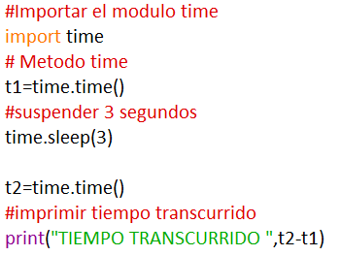
MODULO time
EJEMPLO
RESULTADO

Slide 37
MODULO time
Modulo que contiene un conjunto de métodos y atributos relacionados al manejo del tiempo
sleep , método que permite suspender la ejecución de un proceso un determinado tiempo expresado en segundos.
time. Método que permite determinar el tiempo que ha transcurrido desde la época 1 de enero del 1970 a las 00:00:00 horas .
sleep(tiempo)
T1=time.time()

